Slide 1
Daghemsmaten är till för ditt barn!
Föräldrakväll

Slide 2
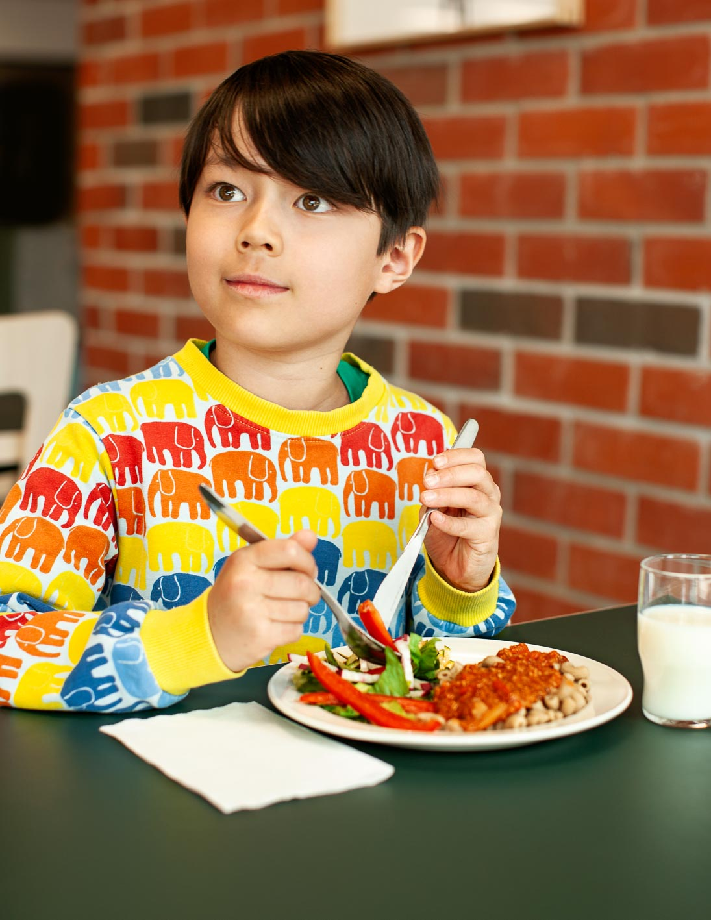
Maten på daghemmet stöder barnets tillväxt, lärande och välbefinnande
Daghemsmåltiderna stöder barnens tillväxt, ork och lärande.
Måltidsstunderna är en del av småbarnspedagogiken, gemenskapen och träningen av måltidsfärdigheter.
Målet är att erbjuda varje barn mångsidig mat samt en uppmuntrande och lugn måltidsmiljö utan brådska.
Notes:
Päiväkotiruoka tukee kasvua, oppimista ja hyvinvointia. Päiväkotiruokailu tukee lasten tervettä kasvua, jaksamista ja oppimista.
Ruokailuhetket ovat osa varhaiskasvatusta, yhdessäoloa ja ruokailutaitojen harjoittelua.
Tavoitteena on tarjota jokaiselle lapselle monipuolista ruokaa sekä kannustava ja kiireetön ruokailuympäristö.

Slide 3
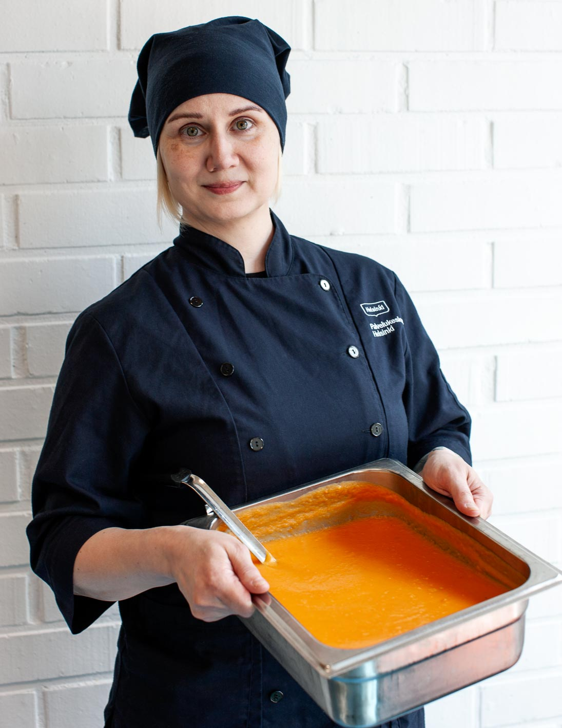
Måltiden på vårt daghem
Berätta här hur måltiderna genomförs på ert daghem under denna verksamhetsperiod.
Hur fördelas måltidsstunderna under dagen?
Måltidspraxis i de olika barngrupperna.
Om ni vill kan ni också ge ordet till en representant för kostservice eller köket.
Notes:
Kertokaa tässä, miten ruokailu toteutetaan päiväkodissanne tällä toimintakaudella.
Kuinka ruokailuhetket rytmittyvät päivän aikana?
Ruokailun käytännöt eri lapsiryhmissä.
Halutessanne voitte pyytää puheenvuoron myös ruokapalveluiden tai keittiön edustajalta.

Slide 4
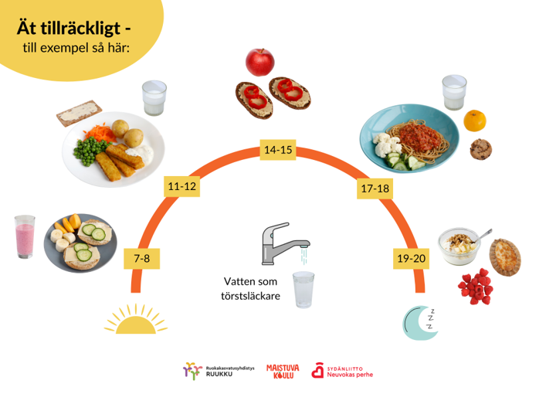
Regelbundet ätande
Stöder barnets hälsa och ork
Underlättar valet av en lämplig portionsstorlek och att lyssna på kroppens signaler
Minskar småätande mellan måltiderna
Hjälper barnet att koncentrera sig
Stöder tandhälsan och viktkontrollen
Notes:
tukee lapsen terveyttä ja jaksamista
helpottaa sopivan annoskoon valitsemista ja kehon kuuntelua
vähentää napostelua
auttaa keskittymään
tukee hammasterveyttä ja painonhallintaa

Slide 5
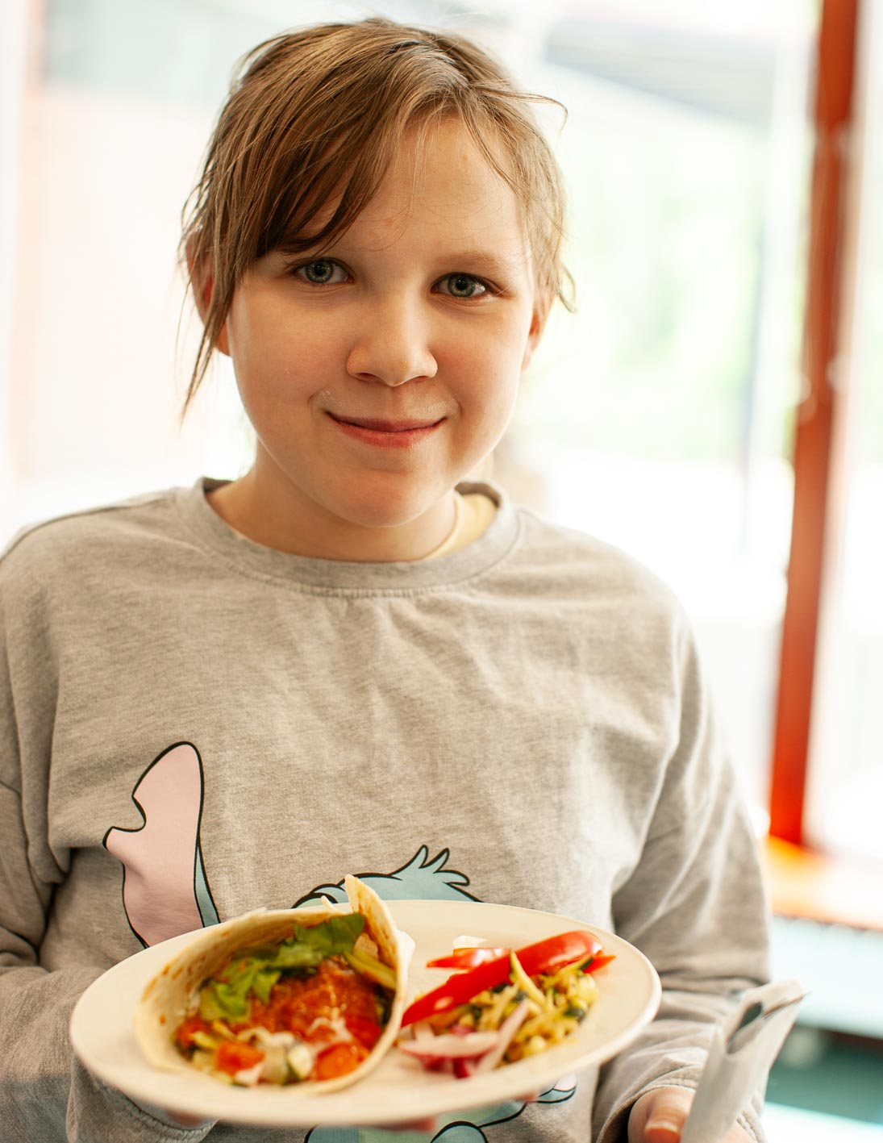
Hur kan du stöda ditt barns daghemsmåltider hemma?
Fråga barnet om dagens måltider: Vad åt ni? Vad smakade bra? Hur var måltidsstunden?
Prata positivt om mat och daghemsmåltider.
Uppmuntra barnet att prova nya smaker.
Kom ihåg att en enskild måltid inte avgör helheten.
Ge respons på ett konstruktivt sätt.
Tillsammans stöder vi barnets tillväxt, lärande och välbefinnande!
Notes:
Kysy lapselta päivän ruokailuhetkistä: Mitä söitte? Mikä maistui? Millaista ruokailussa oli?
Puhu ruuasta ja päiväkotiruokailusta myönteisesti.
Kannusta tutustumaan uusiin makuihin.
Muista, että yksittäinen ateria ei ratkaise.
Anna palautetta rakentavasti.
Yhdessä tuemme lapsen kasvua,
oppimista ja hyvinvointia!

Slide 6

Vill du ha fler tips?
www.lastasivarten.fi
Delta i Finlands största diskussion om skol- och daghemsmat.
Ta del av myterna om skol- och daghemsmat.
Anmäl dig till Hela Finlands föräldrakväll eller se inspelningen.
Notes:
Osallistu Suomen suurimpaan keskusteluun koulu- ja päiväkotiruuasta
Katso koulu- ja päiväkotiruokamyytit
Ilmoittaudu mukaan Koko Suomen vanhempainiltaan tai katso tallenne

